Slide 1
ACCOGLIENZA MATRICOLE A.A 2025/2026
Pianificazione Territoriale, Urbanistica e Paesaggistico Ambientale
Torino, 23 settembre 2025
Campus Castello del Valentino

Slide 2

BibIioteca Interateneo Territorio Ambiente
Dott. Lorenzo Torriani
Bibliotecario
lorenzo.torriani@polito.it | 011.0907405
Torino, 23 settembre 2025 – Campus Castello del Valentino

Slide 3
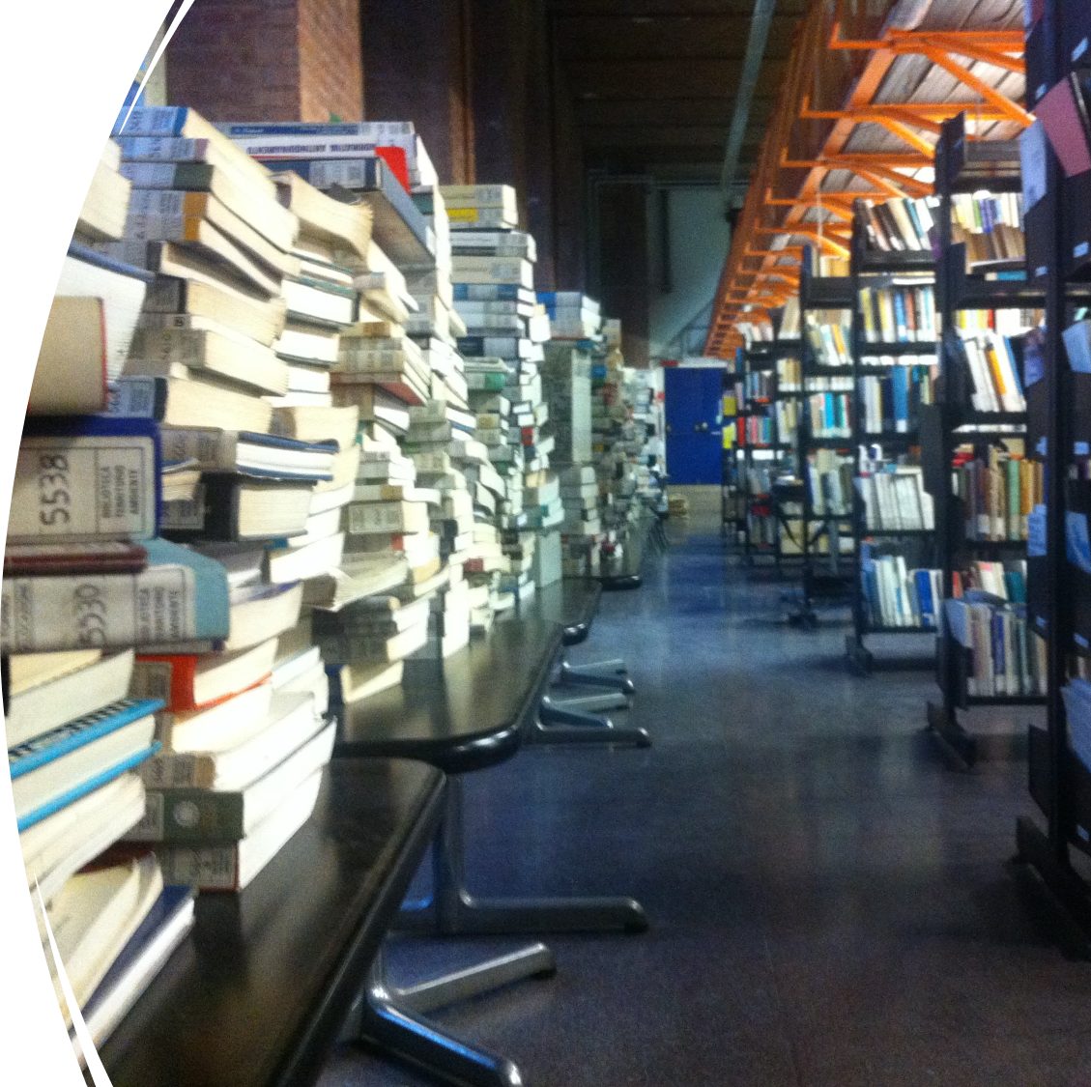
Attività biblioteca TERRITORIO AMBIENTE
Biblioteche di Ateneo
Biblioteche Dipartimentali
Aree culturali particolari:
Progettazione urbanistica, Teorie e politiche della pianificazione, Mercato immobiliare e pianificazione, Pianificazione e Urbanistica rivolta alle problematiche dei Paesi in Via di Sviluppo, Problemi ambientali, Tecniche e metodi di valutazione, Sociologia Urbana, Geografia.
Prestito circa 12500 monografie
Consultazione riviste
Ricerca bibliografica
Sala lettura e consultazione

Slide 4
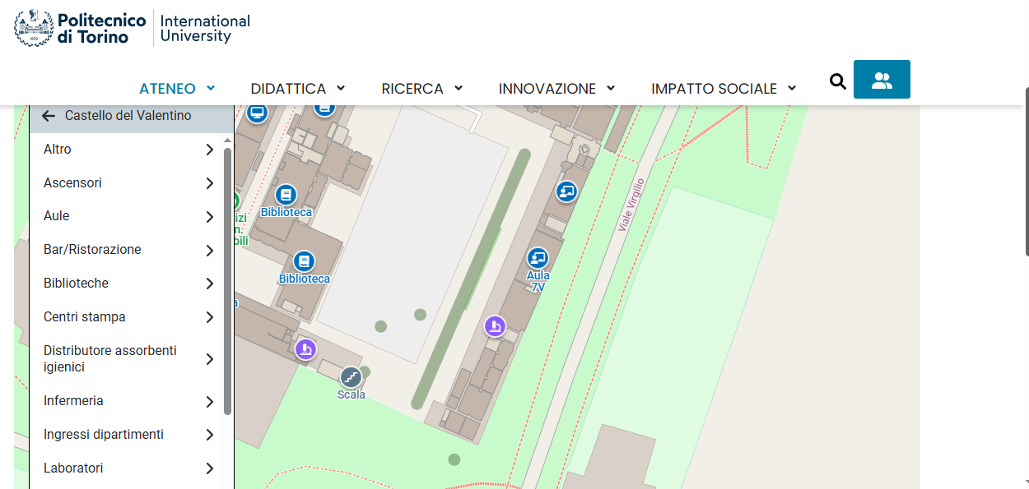
Dove e Quando
Manica Chevalley
Dal cortile, ingresso lato sinistro del porticato
Primo semipiano interrato
ORARI:
Lun- Giovedì
9.30-12.30
14.00-16.00
Venerdì
9.30-12.30

Slide 5
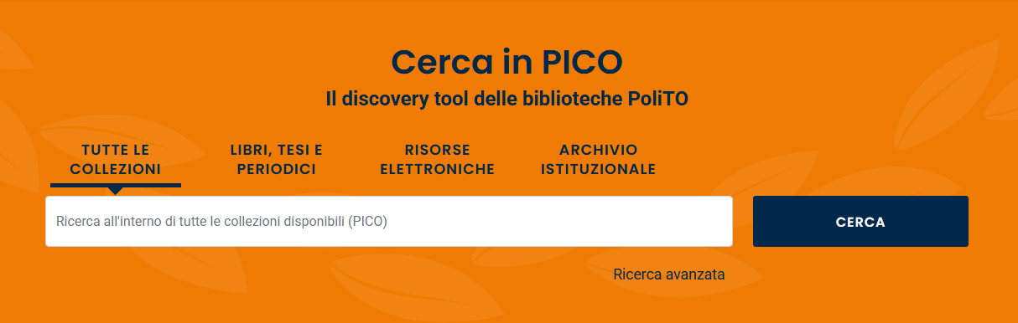
Ricerca risorse: Pico
Pico è il tool che permettere la ricerca delle risorse bibliografiche ed elettroniche di tutto l’Ateneo:
https://pico.polito.it/
Cosa si trova?
- Libri e periodici su carta
- Tesi di laurea e di dottorato
- Periodici elettronici ed e-book
- Banche dati
- Pubblicazioni di ateneo
- Risorse ad accesso aperto

Slide 6
Grazie
Contatti:
lorenzo.torriani@polito.it
luciano.fiandanese@polito.it

